Slide 1
Фразеологізми.
Стилістична роль фразеологізмів

Slide 2
— семантично пов’язане сполучення слів, яке, на відміну від подібних до нього за формою синтаксичних структур (висловів або речень), не виникає в процесі мовлення відповідно до загальних граматичних і значеннєвих закономірностей поєднання лексем, а відтворюється у вигляді усталеної, неподільної, цілісної конструкції.
Ще його називають "Крилатим висловом"
Інше визначення: фразеологізми — (фразеологічні звороти) стійкі словосполучення, які сприймаються як єдине ціле і вживаються носіями мови в усталеному оформленні.
Розрізняють три типи фразеологізмів:
Фразеологічні зрощення.
Фразеологічні єдності.
Фразеологічні сполучення.
Фразеологізм

Slide 3
Класифікація фразеологізмів за походженням
1. Сільськогосподарські та інші трудові процеси: варити воду (з когось), з одного тіста, орати перелоги,попускати віжки;
2. Різні виробництва, ремесла:
ткацько-прядильного: розплутувати вузол, де тонко, там і рветься, розмотати клубок;
кравецького: білими нитками шите, на живу нитку, як з голочки;
ковальського: брати в лещата, ставка бита, при пікових інтересах;
3.Народні звичаї та обряди: давати гарбуза, облизати макогона, як засватаний;
4. Вірування та магічні дії: напускати ману, замовляти зуби, як рукою зняло, встати на ліву ногу, виносити сміття з хати;
5. Усталені казкові звороти: за щучим велінням, за тридев'ять земель, тримати за хвіст жар-птицю, скоро казка мовиться;
6. Ознаки та дії, пов'язані зі світом тварин і птахів: заяча душа, хитрий лис, кіт наплакав, показувати пазурі, птах високого польоту, розправляти крила, звити гніздо.
7. Іншомовні запозичення, інтернаціональні звороти: буря в склянці води, перейти рубікон) закони, вогонь Прометея тощо. До найважливіших джерел таких сталих словосполучень належать античні міфи.
8. Біблійного походження: око за око, наріжний камінь, Содом і Гоморра, альфа й омега, у поті чола, друге пришестя, голос волаючого в пустелі, земля обітована, камінь спотикання, вавилонська вежа, вавилонське стовпотворіння тощо.

Slide 4
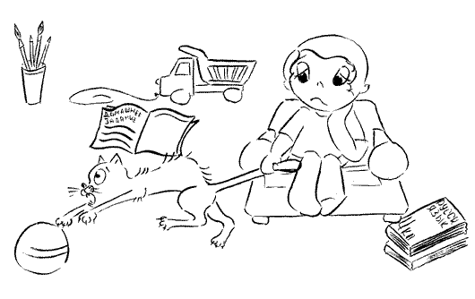
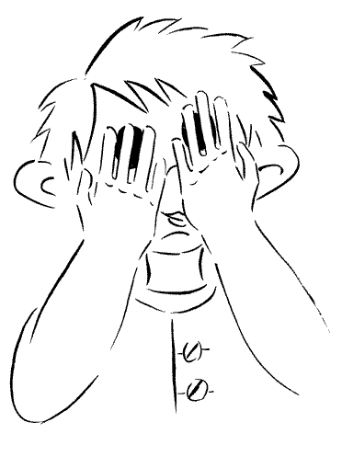

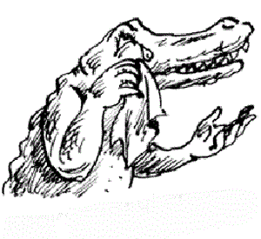
Тягнути кота за хвіст
Розмотати клубок
Дивитися крізь пальці
Крокодилячі сльози

Slide 5
Класифікації фразеологізмів
З погляду співвідношення між значенням окремих компонентів і цілісним значенням поділяють на:
Фразеологічні зрощення
Фразеологічні єдності
Фразеологічні сполучення

Slide 6
Фразеологічні зрощення
Це одиниці, у яких цілісне значення ніяк не вмотивоване; воно не випливає із значення їхніх компонентів:
теревені правити – говорити нісенітниці;
байдики бити – ледарювати;
глек розбити – посваритися;
собаку з’їсти – мати досвід;
піймати облизня – зазнати невдачі;
викинути коника – зробити щось несподіване;
підбивати клинці – залицятися;
ні в сих ні в тих – незручно.

Slide 7
Фразеологічні єдності
Це одиниці, в яких цілісне значення вмотивоване переносним значенням їхніх компонентів:
тримати камінь за пазухою – приховувати злобу;
грати першу скрипку – бути головним;
вивести на чисту воду – викрити непорядність;
давати волю ногам – тікати;
море по коліно – нічого не страшно, все дозволено;
прикусити язика – замовкнути;
пропускати повз вуха – не звертати уваги;
хоч до рани прикладай – лагідний.

Slide 8
Фразеологічні сполучення
Це одиниці, у яких цілісне значення вмотивоване прямим значенням їхніх компонентів:
взяти слово;
зачепити гордість;
покласти край;
берегти як зіницю ока;
подавати надію;
страх бере;
ласкаво просимо;
узяти верх.

Slide 9
За співвіднесеністю з окремими частинами мови, тобто за їхнім сукупним лексичним і граматичним значенням, фразеологізми бувають:
іменникові | прикметникові | прислівникові | вигукові
Називають предмет чи явище: козацьке сонце, рятівна соломинка, наріжний камінь, сім чудес світу, лебедина пісня, біла ворона, синя панчоха, ласий шматок, каїнова печать, скрегіт зубовний, содом і гоморра, казка про білого бичка. У реченні, як і іменники, виступають підметами, додатками, іменними частинами складених присудків тощо: Люди, зрадівши, що минула лиха година, слалися спати (Панас Мирний). | Називають ознаки: не в тім‘я битий, кров з молоком, не остання спиця в колесі, не з полохливого десятка, не чистий на руку, у ступі не влучиш, білими нитками шитий, одним миром мазані, купи не держиться, собака на сіні, під мухою, хоч викрути. У реченні звичайно виступають означеннями або іменними частинами складних присудків: Чого ти чванишся? Старці, злидні, животи з голоду присохли до спини, а воно приндиться (М. Коцюбинський). | Характеризують дію, стан чи ознаку: з відкритим серцем, як на долоні, не чуючи землі під ногами, без керма і без вітрил, на живу нитку, кров холоне в жилах, ні в зуб ногою, хоч плач. В реченні виступають у ролі різних обставин: Докія прокидається до перших півнів (М. Стельмах). | Вказують на почуття, емоції: от тобі й на, от тобі й раз, туди до лиха, тим-то й ба, ні пуху ні пера, хай йому грець, цур тобі, не доведи Господи, і треба ж. У тексті використовуються нарівні зі звичайними вигуками: Я вже вас так буду шанувати, як нікого в світі, побий мене грім! (М. Стельмах)

Slide 10
Щодо функціонально-стилістичних властивостей фразеологізмів, виділяють три групи:
що належать до розмовного стилю: переважно з виразно зниженим забарвленням: | що належать до книжних стилів: Здебільшого з піднесено-урочистим забарвленням: | стилістично нейтральні: Найменш експресивно забарвлені:
зарубати на носі, стерти на табаку, замакітрити голову, мати олію в голові, виляти хвостом, пошити в дурні, похнюпити носа, тримати ніс за вітром, гопки скакати, накивати п‘ятами, кури заклюють, потурати серцю, душа радіє. | наріжний камінь, зімкнути лави, усіма фібрами душі, перейдений етап, ставити з ніг на голову, називати речі їхніми іменами, два боки однієї медалі, за велінням серця, спочивати на лаврах, езопівська мова, ахіллесова п‘ята, танталові муки. | спільна мова, залишити слід, розправити крила, милувати око, тішити себе надією, спинитися на півдорозі, пробувати сили, зламати слово, думка визріла, сумнів бере, перша ластівка, майстер своєї справи, довести ділом, рано чи пізно, в одну мить, на весь голос.

Slide 11
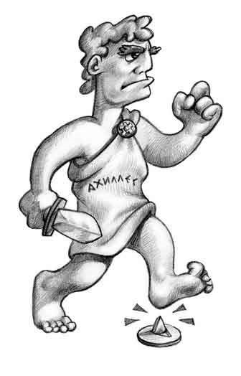
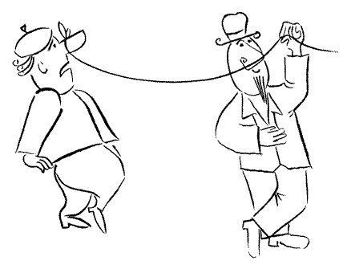
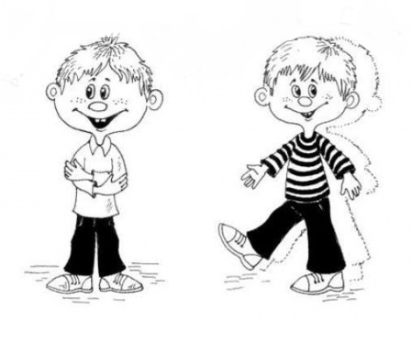
Водити за ніс
Ахіллесова п'ята
Взяти себе в руки
Вийти з себе

Slide 12

Стилістична роль
фразеологізмів
Фразеологія як галузь мовознавчої науки протягом останніх десятиліть привертає до себе все більшу увагу словесників, дослідників-мовознавців, істориків, етнологів, лінгвістів, літераторів, мистецтвознавців,педагогів, журналістів, бо вона, як і мова, с «схованкою людського духу», скарбницею здобутків культури, прагнень, звичаїв, сподівань народу, є одним із найважливіших джерел дослідження і відтворення його минулого життя, багатовікової боротьби за своє геополітичне та геокультурне утвердження. Фразеологія має глибинний культурознавчий характер, бо є віддзеркаленням його словесних естетичних принципів і цінностей.
Одним з невичерпних джерел багатства і виразності мовлення є фразеологізми.

Slide 13

Кожний стиль мовлення володіє значним запасом фразеологізмів. Стилістичні функції фразеологізмів залежать від джерел їх походження. Відтак фразеологізми діляться на три групи: розмовно-побутові, народнопоетичні та книжні.
Розмовно-побутові фразеологізми широко вживаються в розмовному, художньому стилях, рідше - в публіцистичному. Ці фразеологізми мають яскраво виражене емоційно-експресивне забарвлення. Серед них багато прислів'їв і приказок, що роблять наше мовлення багатим, виразним, дотепним.
Народнопоетичні фразеологізми - вирази, що виникли на фольклорній основі (сталі епітети, метафори, порівняння, примовки, каламбури, ворожіння). Вони поширені в художньому стилі.
Українські письменники часто використовують ці вирази в своїй творчості.
Книжні фразеологізми виникли на писемній (книжній) основі і найчастіше використовуються в книжних стилях. До книжних фразеологізмів належать крилаті слова і вирази - це сталі словесні формули, що є повторенням влучних висловів письменників, філософів, учених, державних діячів.
Образність, картинність, жива внутрішня форма фразеологізмів відсвіжують мовлення, роблять його невимушеним, соковитим, містким, дотепно-влучним, що й приваблює майстрів художнього слова, журналістів, публіцистів. Не можна уявити без фразеологізмів розмовну і літературно-побутову сфери, науково-популярні й навіть наукові тексти.

Slide 14
Знання фразеологізмів, уміле їх використання робить наше мовлення багатим, виразним й оригінальним. Вони набагато виразніше, ніж окремі слова, розподіляються в певних структурно - функціональних стилях, виявляючи свою належність до кожного з них, а також до сфери усного чи писемного мовлення, мають більш яскраве експресивне чи емоційне забарвлення .﻿ Тому особливе значення має вивчення фразеології для вдосконалення мовної майстерності людини, для підвищення мовної культури.

Slide 15

Підготувала
учениця 10-Б класу
Безсмертна Вікторія

